Slide 1

Санкт-Петербургский политехнический университет Петра Великого
Институт прикладной математики и механики
Высшая школа кибербезопасности и защиты информации
Курсовая работа
на тему
«Проблемы безопасности технологии Bluetooth»
по дисциплине
«Системы и сети передачи данных»
Выполнил:
студент группы 3651003/50801 А.А. Корольков
Руководитель:
к.т.н. В.В. Платонов
Санкт-Петербург
2019

Slide 2
Обзор технологии Bluetooth
Bluetooth — это открытый стандарт для радиочастотной связи ближнего действия (RF).
Bluetooth работает в нелицензионном диапазоне частот от 2,4 гигагерца (ГГц) до 2,4835 ГГц для промышленных, научных и медицинских целей. В этом диапазоне работают многочисленные технологии, в том числе стандарт IEEE 802.11 b/g WLAN
Bluetooth использует технологию частотной перестройки расширенного спектра(FHSS) для всех передач. FHSS уменьшает помехи и ошибки передачи и обеспечивает базовый уровень безопасности передачи.
Bluetooth также обеспечивает управление мощностью радиоканала, где устройства могут вести переговоры и регулировать свою мощность радио в соответствии с измерениями уровня сигнала.

Slide 3
Классы устройств Bluetooth по управлению питанием.
Тип | Уровень потребления | Расчет дальности | Примеры устройств
Class 1 | 100 mW (20 dBm) | До 91 метра | Устройство с внешним питанием (USB устройства, точки доступа)
Class 2 | 2.5 mW (4 dBm) | До 9 метров | Устройства с батареями (мобильные устройства, Bluetooth адаптеры, считыватели карт)
Class 3 | 1 mW (0 dBm) | До 1 метра | Устройства с батареями (Bluetooth адаптеры, смарт-устройства)

Slide 4
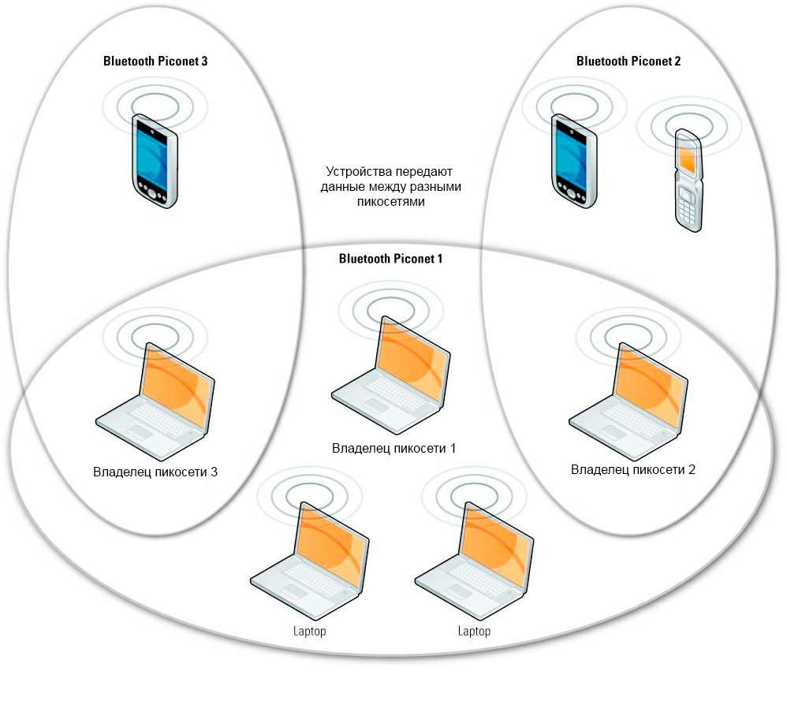
Инфраструктурная сеть из трех пиконетов
Notes:
Главное устройство контролирует и устанавливает сеть (включая определение схемы скачкообразной перестройки частоты сети). Хотя только одно устройство может служить ведущим устройством для каждой пикосети, мультиплексирование с временным разделением (TDM) позволяет ведомому устройству в одной пикосети одновременно выполнять роль ведущего устройства для другой пикосети, создавая таким образом цепочку сетей.( Конкретное устройство может быть владельцем только одной пикосети в любой момент времени) эта цепочка, называемая scatternet (Scatternet - это тип специальной компьютерной сети, состоящей из двух или более пикосетей), позволяет нескольким устройствам объединяться в сеть на большом расстоянии в динамической топологии, которая может изменяться в течение любого сеанса. По мере того, как устройство перемещается к главному устройству или от него, топология и, следовательно, отношения устройств в непосредственной сети могут изменяться. На рисунке 2 изображена сеть, соединяющий три пиконета.

Slide 5
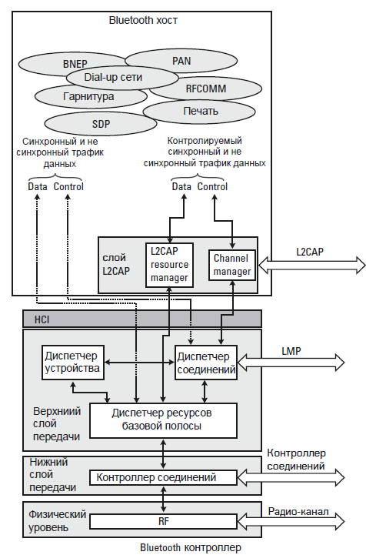
Схематическое представление архитектуры стека протоколов Bluetooth.
Самый внешний кадр иллюстрирует разделение между хостовым устройством и модулем bluetooth.

Slide 6
Режимы безопасности протокола Bluetooth
Режим безопасности 1: Функции безопасности (аутентификация и шифрование) обходятся, оставляя устройство и соединения уязвимыми для злоумышленников.
В режиме безопасности 2 принудительно включенные процедуры безопасности инициируются после установления канала LMP, но до установления канала L2CAP
В режиме безопасности 3, усиленном на уровне, устройство Bluetooth инициирует процедуры безопасности до полного установления физической связи. Устройства Bluetooth, работающие в режиме безопасности 3, требуют проверки подлинности и шифрования для всех подключений к устройству и от него.
Режим безопасности 4. Безопасное простое сопряжение использует методы эллиптической кривой Диффи Хеллмана (ECDH) для обмена ключами и генерации ключей связи. Режим безопасности 4 является обязательным для связи между устройствами v2.1 + EDR.

Slide 7
Ключевые проблемы с существующей безопасностью Bluetooth 2.1 +
Короткие пароли/ключи допускаются. | Слабые пароли/ключи, которые используются для генерации ссылок и ключей шифрования, можно легко угадать. Люди имеют тенденцию выбирать короткие ключи.
Управление PIN-кодом отсутствует. | Установление использования адекватных пин-кодов в условиях предприятия со многими пользователями может быть затруднено. Проблемы масштабируемости часто приводят к проблемам безопасности.
Шифрование потока повторяется после 23.3 часов использования. | Если соединение длится более 23,3 часа, значение тактовой частоты начнет повторяться, что приведет к созданию идентичного ключевого потока, используемого ранее в соединении.
Ключи соединений хранятся неправильно. | Ключи соединений могут быть прочитаны или изменены злоумышленником, если они не надежно хранятся и не защищены с помощью средств управления доступом.
Повторяются попытки аутентификации. | Ограничивающая функция должна быть включена в спецификацию, чтобы предотвратить неограниченные запросы. Спецификация Bluetooth в настоящее время требует периода ожидания между повторными попытками, который будет увеличиваться экспоненциально.
Качество псевдослучайного генератора неизвестно. | Генератор случайных чисел (RNG) может производить статические или периодические числа, которые могут снизить эффективность схемы аутентификации.
Минимальная длина ключа шифрования является не установлена . | Спецификация позволяет устройствам согласовывать ключи шифрования размером всего один байт. Более надежная процедура генерации ключа шифрования должна быть включена в спецификацию.
Проверка подлинности пользователя не существует. | В спецификации предусмотрена только аутентификация устройства. Безопасность на уровне приложения, включая аутентификацию пользователя, может быть добавлена через наложение разработчиком приложения.

Slide 8
Основа вектора атаки BlueBorne:
SMP (Security Manager Protocol). Проблема SMP в основах Bluetooth связи заключается в принципе объединения и привязки устройств с помощью их уникальных идентификаторов.
Переполнение стека L2CAP. Во время создания нового соединения участники генерируют пакеты- конфигурацию запросов и ответов. Эти пакеты содержат основную информацию о будущем соединении и используются для базовой конфигурации.
Утечка данных из SDP (Service Discovery Protocol) SDP позволяет получить доступ ко всем сервисам и приложениям, которые поддерживает устройство. Этот сервис работает с L2CAP. Когда соединение будет установлено, клиент ответит, отправив запрос. Если ответ содержит информацию о MTU(максимальный размер пакета), то часть ответа будет возвращена, а последующие ответы будут добавлены к имеющемуся ответу.
Переполнение стека BNEP (Bluetooth network encapsulation protocol - протокола инкапсуляции сети Bluetooth). Ошибка скрывается в попытке прочитать еще не полученную информацию, что приведет к увеличению размера буфера. Эта уязвимость позволяет переполнить 8 байт в куче после буфера любого выбранного размера.

Slide 9
Уязвимости на разных системах
CVE-2017-1000251. RCE (Remote Code Execution) в ядре Linux;
CVE-2017-1000250. Уязвимость утечки данных в стеке Bluetooth в Linux;
CVE-2017-0785. Уязвимость утечки данных в Android;
CVE-2017-0781. RCE в Android;
CVE-2017-0782. RCE в Android;
CVE-2017-0783. Логическая уязвимость в Android (Bluetooth Pineapple);
CVE-2017-8628. Логическая уязвимость в Windows (Bluetooth Pineapple);
CVE-2017-14315 RCE-уязвимость проприетарного протокола Apple Low Energy Audio Protocol

Slide 10
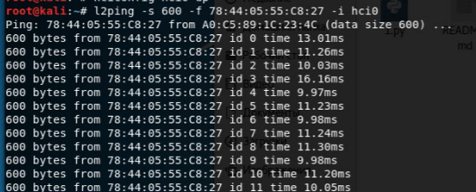
DDoS атака на Bluetooth устройство
Командой : l2ping -s 600 -b "МАС адрес"
Notes:
Для тестирования была выбрана колонку JBL GO обладающая Bluetooth версии 4.1. Посылая на нее пакеты большого размера устройство перестает быть видимым для других (даже уже сопряженных устройств). При этом даже при попытке включения режима сопряжения на устройстве оно не может быть обнаружено стандартными средствами других устройств.
Такая атака ведет не только к отказу устройства от обслуживания и ускоряет разряд встроенной батареи, но и может привести к перезагрузке устройства.

Slide 11
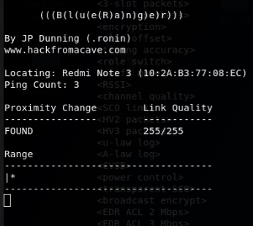
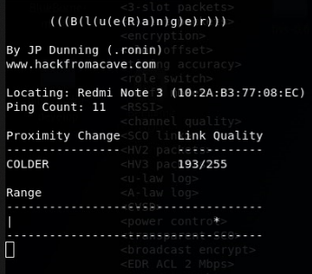
Обнаружение физического местоположения Bluetooth устройства.
Используя утилиту Blueranger из Kali Linux, мы можем определить примерное расстояние до устройства по его MAC адресу
Вблизи искомого устройства С расстояния 5 метров и стены
Notes:
Может использоваться злоумышленником для обнаружения Bluetooth устройств, например IoT устройств. Раскрытие физического расположения устройство может быть использовано злоумышленником для установления сопряженного соединения и кражи данных.

Slide 12
Реализация уязвимости CVE-2017-0785
Запрос поиска выполняется для некоторой службы.
В связи с этим запросом возвращается ответ с состоянием продолжения. Размер этого ответа будет определяться MTU соединения, как показано в выдержке кода выше, поэтому злоумышленник также контролирует размер фрагментов.
Второй запрос выполняется для другой службы, и состояние продолжения из предыдущего ответа будет добавлено к этому запросу. Этот второй запрос поиска будет иметь сервис, который будет возвращать меньший размер ответа, чем предыдущий ответ, - и это приведет к описанной путанице состояний.
Будет предпринята попытка проверки cont_offset, но она пройдет успешно (поскольку к второму запросу был добавлен тот же самый cont_offset).
В силу того факта, что num_rsp_handles в этом втором запросе меньше, чем тот, который указан в первом запросе, будет достигнуто переполнение снизу (underflow) rem_handles.
Теперь код будет считать, что требуется очень большой отклик - и следующий такт цикла будет копировать байты из rsp_handles в пакет исходящего ответа.
С этого момента злоумышленник может повторить отправку одного и того же запроса и добавит возвращаемый cont_offset - продолжая читать все больше и больше из связанных байтов из rsp_handles.

Slide 13
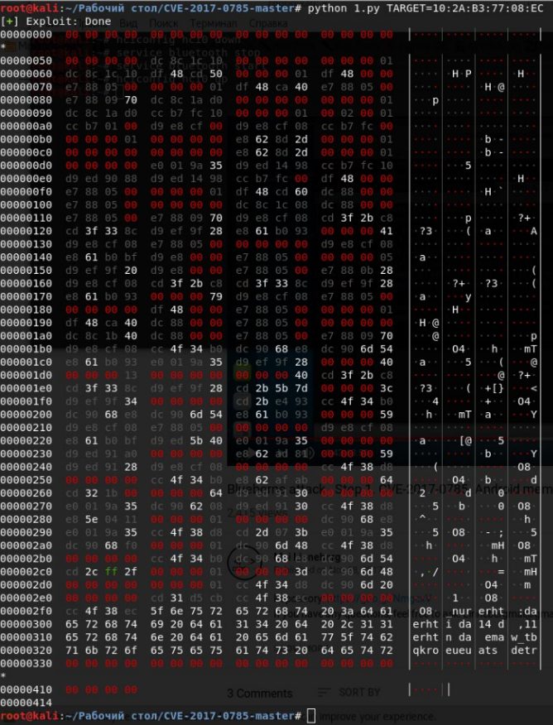
Выполнив данный эксплоита над смартфоном на базе OS Android 7.1 были получены некоторые данные.
Уязвимость может привести к раскрытию значительной части памяти - в этом случае из стека процессов. Эти данные могут потенциально включать ключи шифрования, адресное пространство и ценные указатели (кода или данных), которые могут использоваться для обхода ASLR при использовании уязвимости при разрыве памяти.

Slide 14
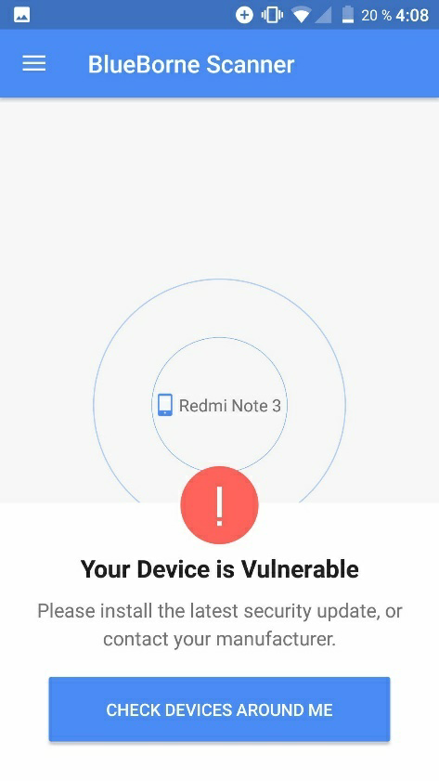
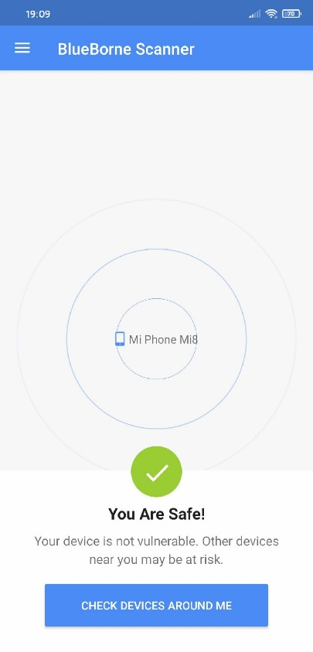
Сравнение уязвимостей на разных версия OS
Android 7.1 Android 10
На смартфоне на базе на базе OS Android 7.1 уязвимость была подтверждена, а на устройстве на базе OS Android 10 уязвимость уже исправлена производителем ПО

Slide 15
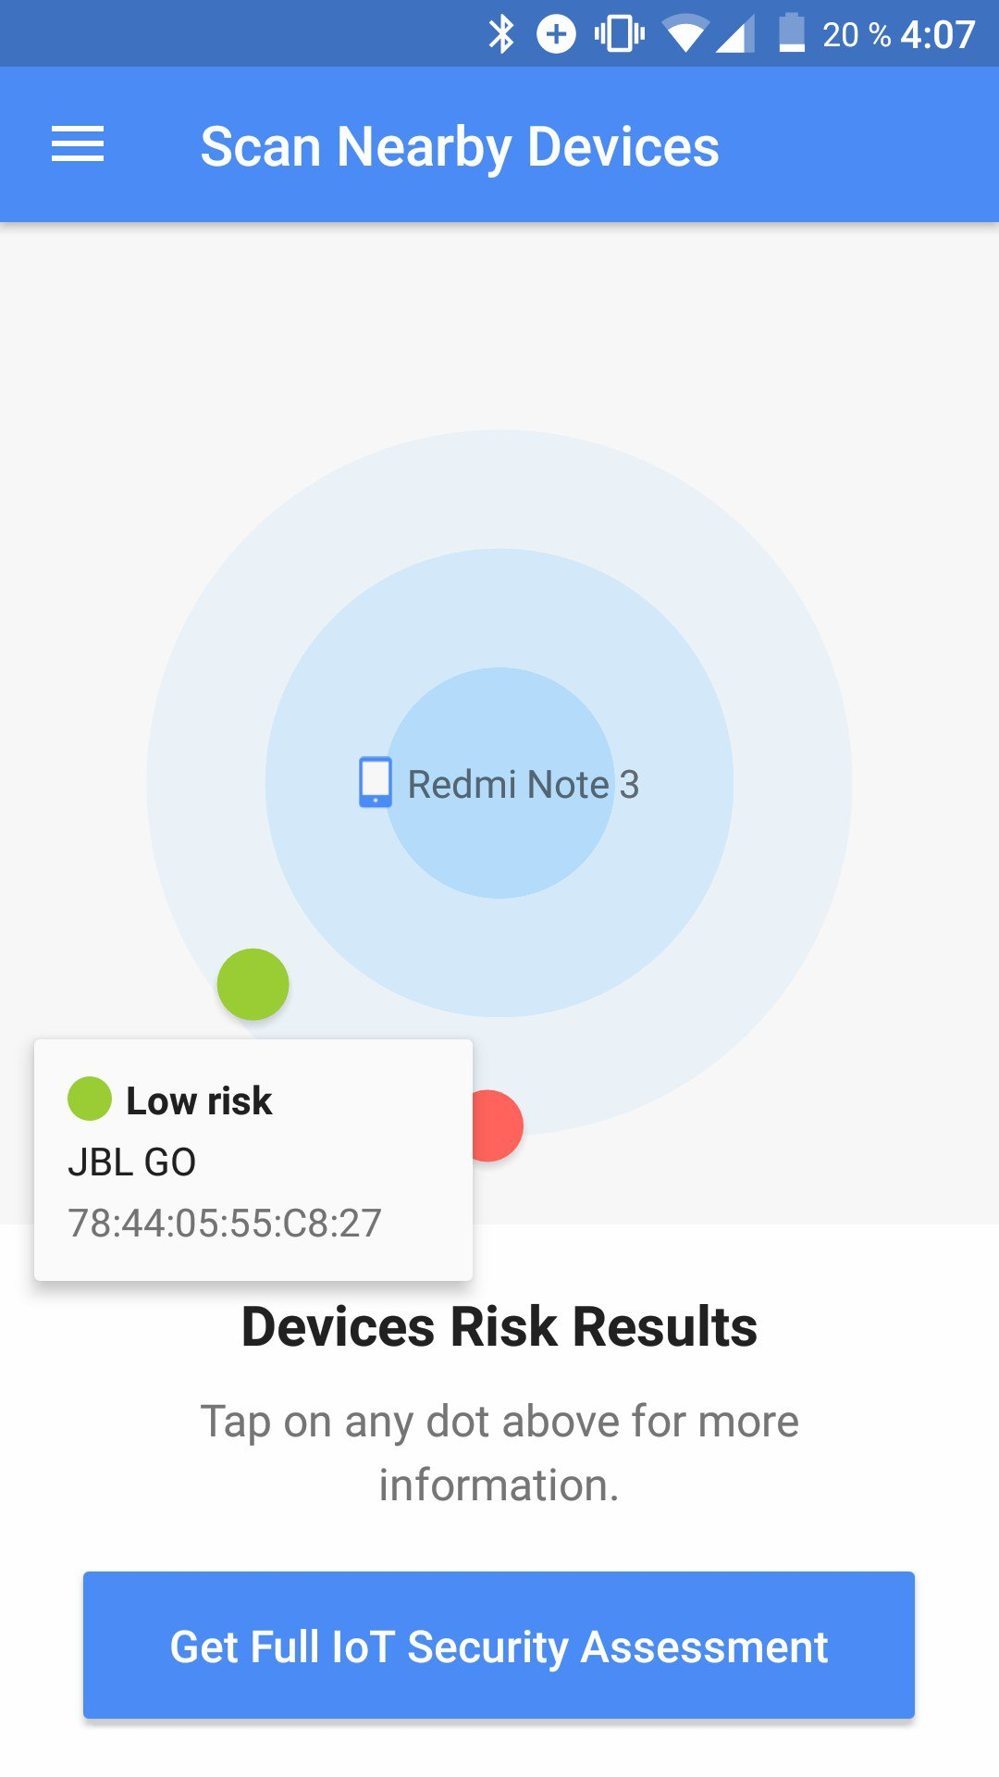
Проверка окружаемых устройств
Приложение обнаружило беспроводную колонку JBL GO и Smart TV Samsung и фитнес-браслет.
JBL GO не подвержена уязвимости, в чем мы можем убедиться, запустив эксплойт.
Однако телевизор отображается в списке уязвимых устройств, так как работает на системе Tyzen, основанной на Linux и потенциально уязвим для переполнения стека в BlueZ (CVE-2017-1000251).
Фитнес-браслет тоже оказался не подвержен этой уязвимости, так как использует BLE и случайные адреса, что дает дополнительную защиту.

Slide 16
Заключение
Технология Bluetooth активно развивается, в нем улучшается скорость передачи, дальность и безопасность, но это не отменяет множества уязвимостей, которым подвержены как старые устройства, так и новый, использующие актуальные версии протокола. Часто это связано с тем, что безопасность протокола зависит от реализации стека Bluetooth на стороне уязвимого устройства, а в случае невозможности обновления ПО становится невозможно исправить существующие уязвимости, которые могут привести к раскрытию, повреждению, кражи конфиденциальной информации и удалённому управлению устройством.
Но производители устройств стараются активно исправлять уязвимости в новых продуктах и ПО, чтобы не подвергать данные пользователей угрозе, что можно увидеть на примере уязвимости bluesnarfer: современные устройства более не восприимчивы этому виду атаки.

